Slide 1
PHPと文字コードの交錯点
172回PHP勉強会
2025/01/29
@himorin

Slide 2
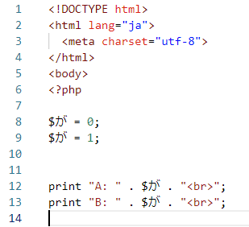
こんなPHPコードがあります
どう表示されるでしょう？
 | 解１ | 解２ | 解３ | 解４
A | 0 | 1 | 0 | 1
B | 0 | 1 | 1 | 0

Slide 3
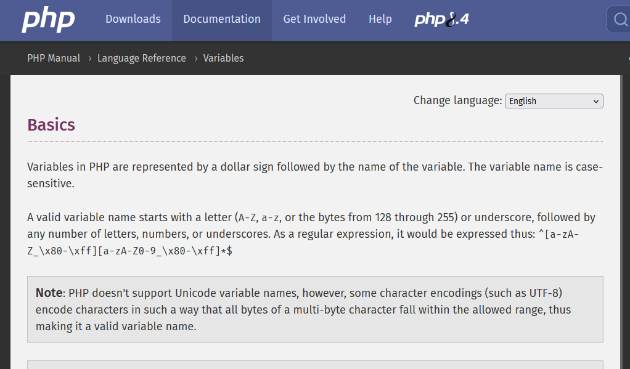

Slide 4
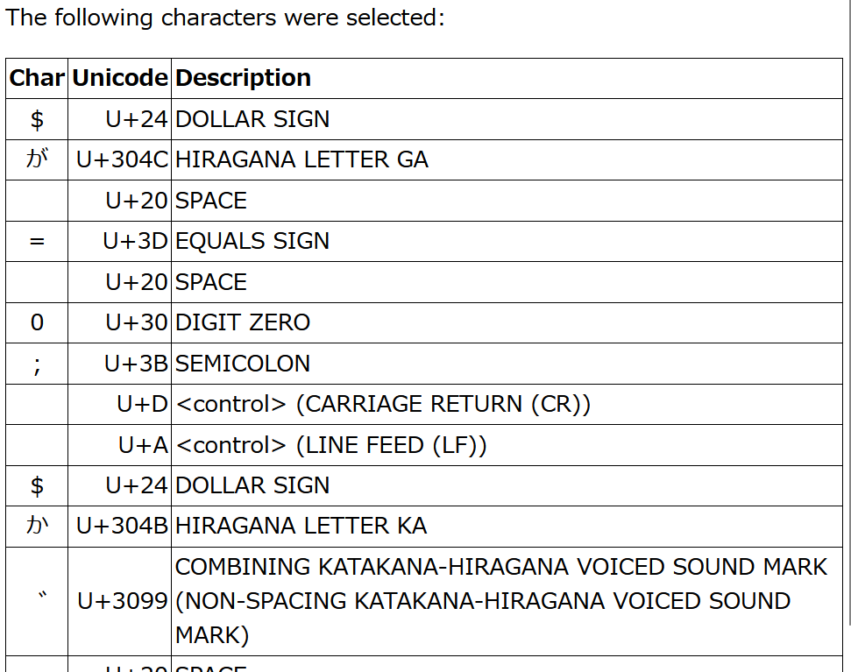
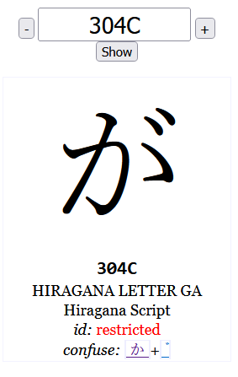

Slide 5
NFC, NFDって？
NFC: Normalization Form Canonical Decomposition
NFD: Normalization Form Canonical Composition
Unicodeには「結合文字」という種類の文字が定義されており、例えばヨーロッパ言語のöの文字などにおいて、基底となるoにトレマの結合文字をつける分解した表現がNFD、一文字にまとめた表現がNFC。(厳密には一度分解してから再度まとめたものがNFC)
なお、基底文字にくっつく結合文字は一文字とは限らないので注意。分解したら3文字以上(UTF-8で5バイト以上)になることもある。

Slide 6
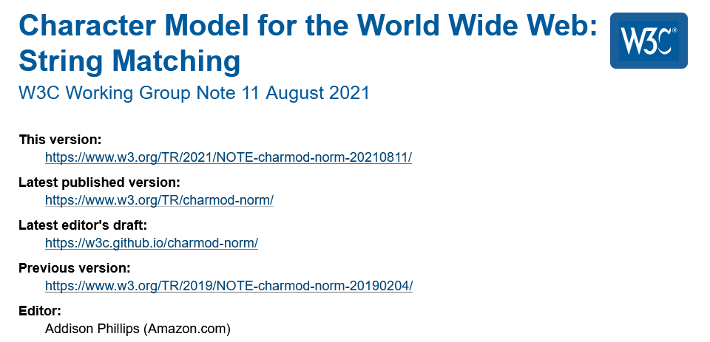

Slide 7
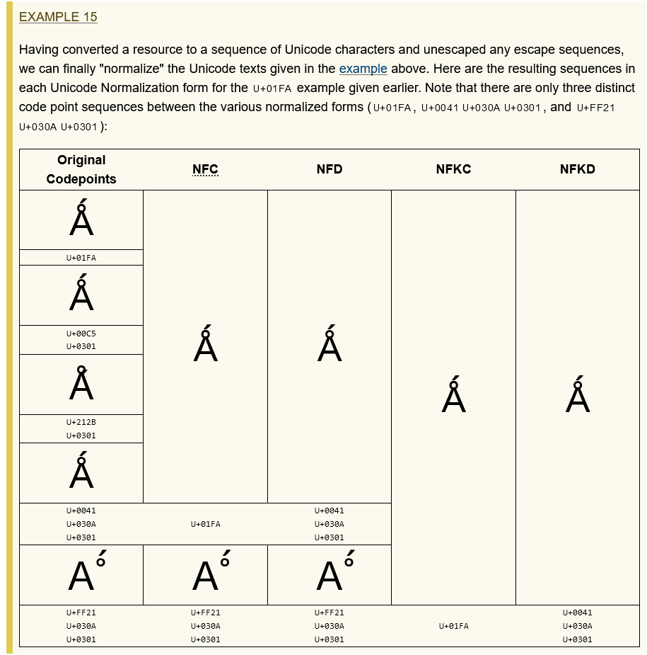

Slide 8
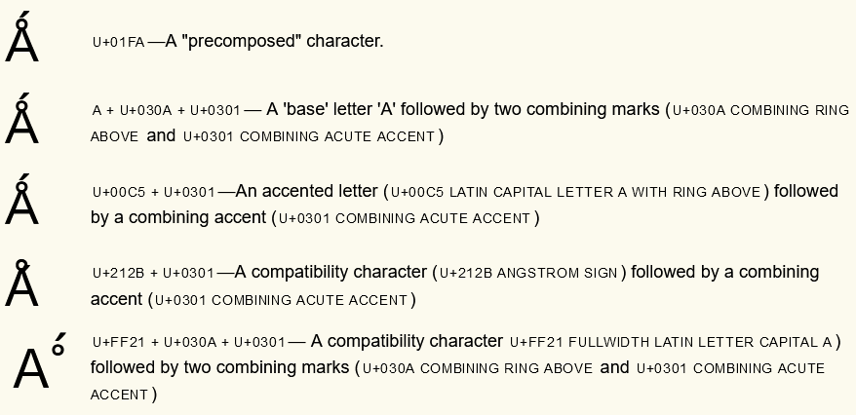

Slide 9
UI設計するときに注意しないといけない点
ユーザ入力はどちらで来るかわからない
濁音みたいな文字はIMEで分割された状態で入力されることはまずない、がコピペとかは阻止が難しい
Macファイル名問題 (NFCでもNFDでもないMac-NFD)
バイト列として照合したときに別なものとして扱われてしまう
UIとして表示された際に判別できない2つが出現する可能性
NFC/NFDで対応が付くものは自動処理でどちらかに寄せればいい
違う言語に属する文字同士で、見た目の区別がつかない文字もある

Slide 10
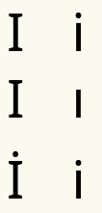
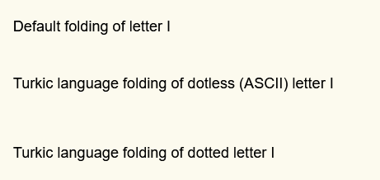

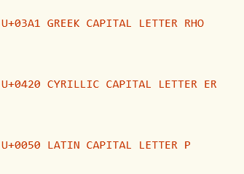

Slide 11
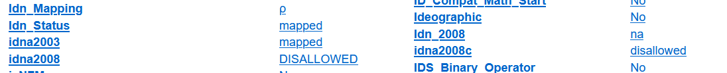
身近な対応例 – DNSのドメイン名
国際化ドメイン名 (日本語.jpとか、xn—XXXXみたいなの) を見たことはあると思います。
IDNA (Internationalizing Domain Name in Application)
国際化ドメイン名を扱う技術スタックの総称
STRINGPREP (Preparation of Internationalized Strings; RFC 3454)
NFKCを利用して正規化し、大文字小文字の統合を行い、禁止文字を排除する
Unicodeのプロパティー値による分類 (RFC 5892)
IDNA2003, IDNA2008などの値で分類されている
最近の更新
https://datatracker.ietf.org/doc/draft-klensin-idna-rfc5891bis/
(draft) Internationalized Domain Names in Applications (IDNA): Registry Restrictions and Recommendations
https://util.unicode.org/UnicodeJsps/character.jsp?a=03a1

Slide 12
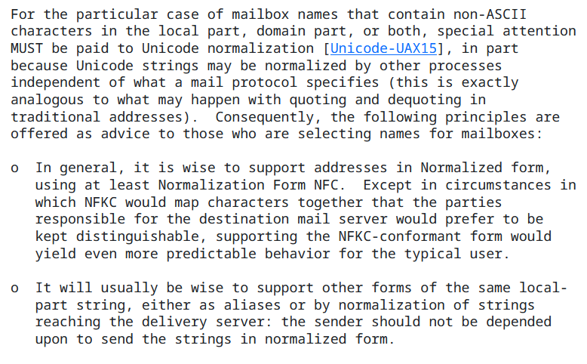
考慮しないとどうなる？
悪意ある入力を考慮しないのであればそこまでは多くない？
ファイルアップロード時のファイル名のMac-NFD問題
コピペで入力された場合に同一性の確保ができなくなる可能性は残る
現実的には悪意ある入力への対応は必要
開発するソフトの仕様を作る時に考慮しないとどうなるか？
国際化メールアドレス(EAI)での問題例
RFC#6530

